Slide 1
Nội dung môn học
Giới thiệu chung về hệ vi xử lý
Bộ vi xử lý Intel 8088/8086
Lập trình hợp ngữ cho 8086
Tổ chức vào ra dữ liệu
Ngắt và xử lý ngắt
Truy cập bộ nhớ trực tiếp DMA
Các bộ vi xử lý trên thực tế

Slide 2
Chương 5: Ngắt và xử lý ngắt
5.1 Giới thiệu về ngắt
5.2 Đáp ứng của CPU khi có yêu cầu ngắt
5.3 Xử lý ưu tiên ngắt
5.4 Mạch điều khiển ngắt ưu tiên 8259A
5.5 Ngắt trong máy tính IBM PC

Slide 3

5.1 Giới thiệu về ngắt
2 loai ngắt:
  Ngắt cứng: tín hiệu yêu cầu ngắt từ
    NMI (ngắt không che được)
      Lỗi chẵn lẻ và các lỗi hệ thống nghiêm trọng khác (ví dụ: mất nguồn)
    và INTR (ngắt che được)
  Ngắt mềm: CPU thực hiện các lệnh ngắt INT N, 0=< N <=255
    ngắt 0 đến 31 dành riêng cho Intel
    ngắt 32 đến 255 dành cho người sử dụng

Slide 4
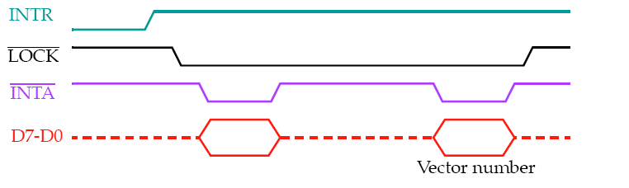
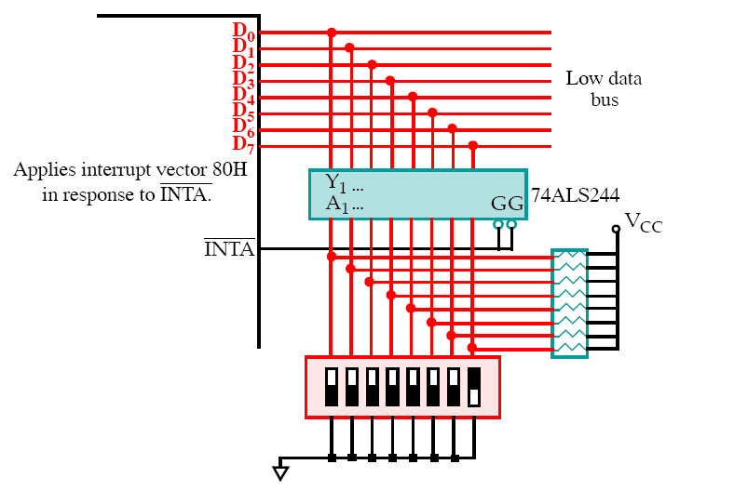
5.1 Giới thiệu về ngắt

Slide 5
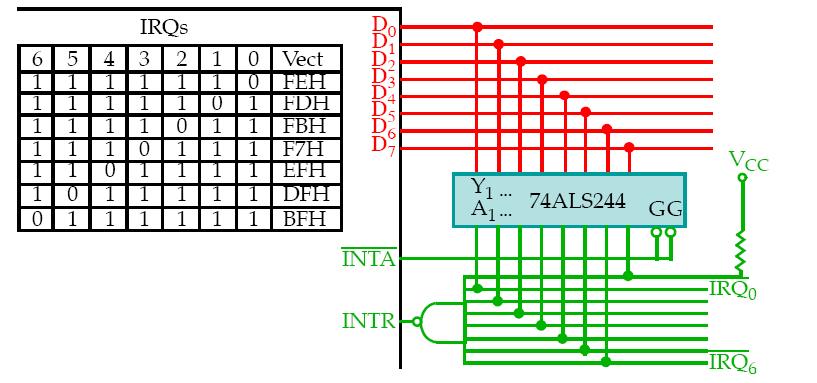
5.1 Giới thiệu về ngắt

Slide 6
5.2 Đáp ứng của CPU khi có yêu cầu ngắt
Chương trình chính
CTCPVN
lệnh cất các
thanh ghi
CPU:
  Cất thanh ghi cờ F
  Xoá IF và TF
  Cất CS và IP
  lấy địa chỉ CTCPVN
CPU:
  Lấy lại IP và CS
  Lấy lại thanh ghi cờ F
lệnh lấy các
thanh ghi
IRET

Slide 7
5.3 Xử lý ưu tiên ngắt
Ngắt có mức ưu tiên cao nhất sẽ được phục vụ trước
Các mức ưu tiên:
  Ngắt nội bộ: INT 0, INT N
  Ngắt không che được: NMI
  Ngắt che được INTR
  Ngắt để chạy từng lệnh INT 1
CPU sẽ xử lý thế nào nếu CPU đang thực hiện phép chia và số chia bằng 0 đồng thời có yêu cầu ngắt từ chân INTR?

Slide 8
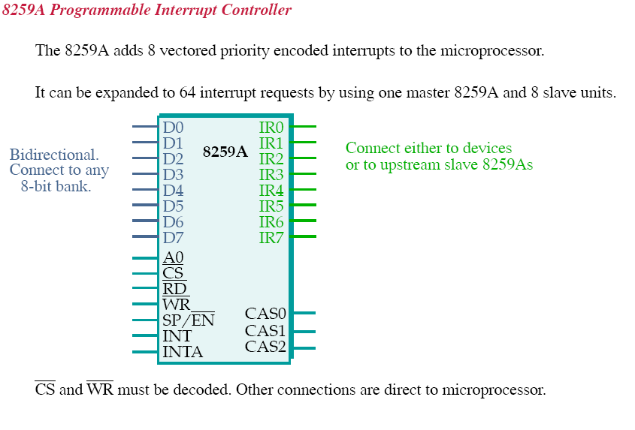
5.4 Mạch điều khiển ngắt 8259A

Slide 9
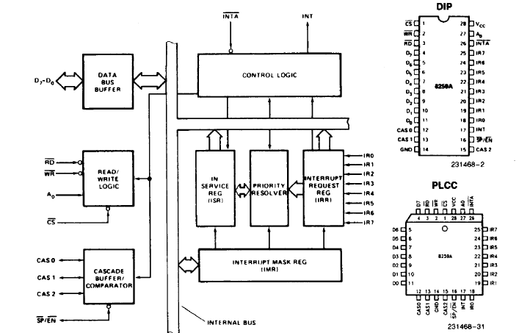
5.4 Mạch điều khiển ngắt 8259A

Slide 10
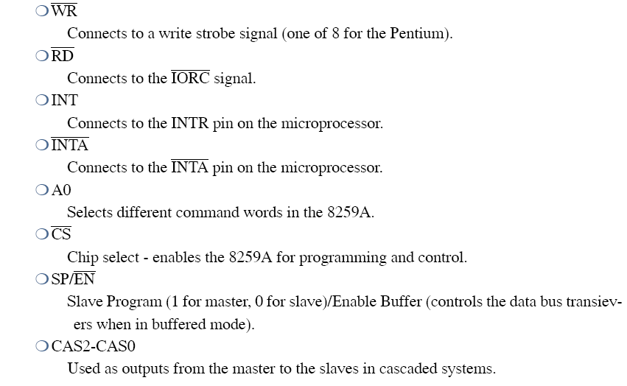
5.4 Mạch điều khiển ngắt 8259A

Slide 11
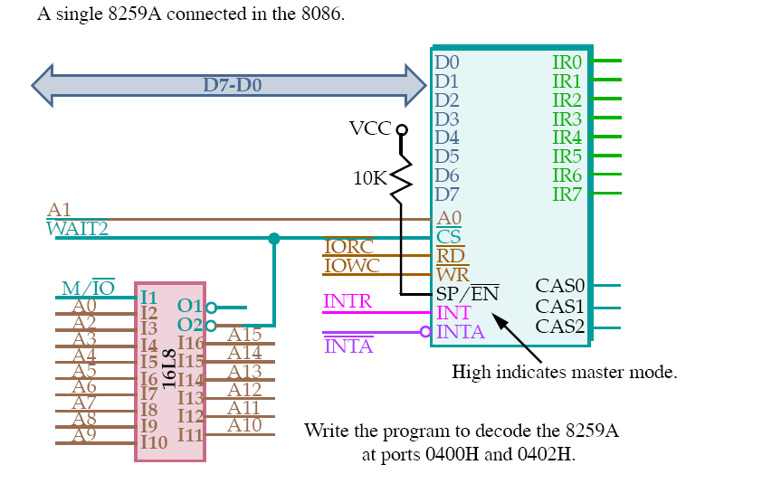
5.4 Mạch điều khiển ngắt 8259A

Slide 12
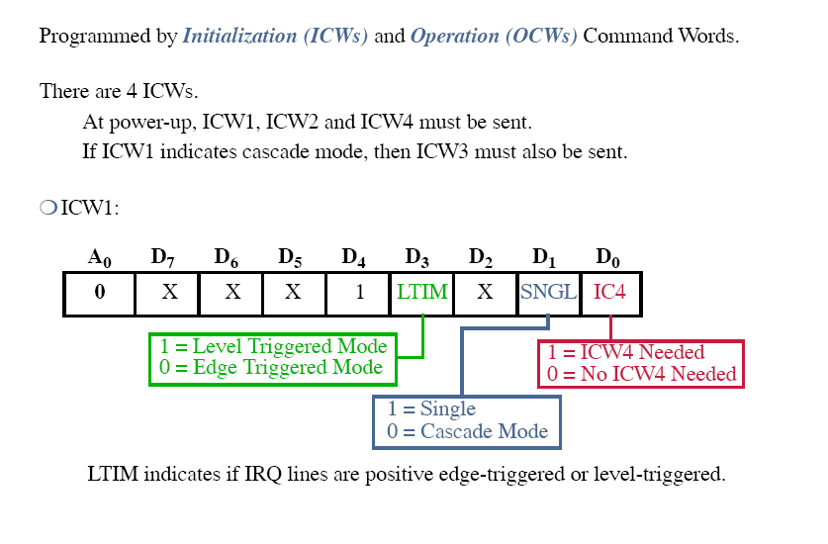
5.4 Mạch điều khiển ngắt 8259A

Slide 13
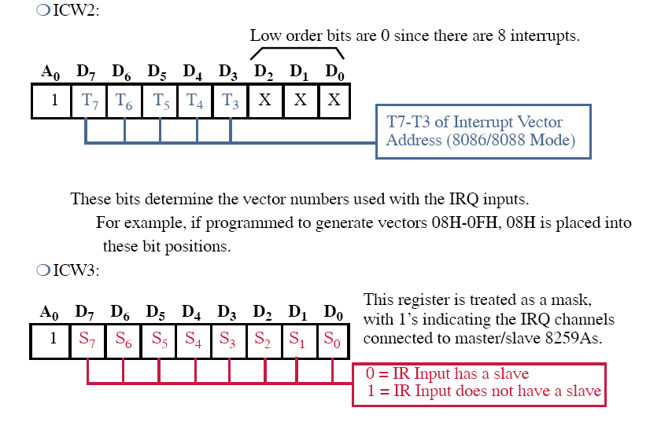
5.4 Mạch điều khiển ngắt 8259A

Slide 14
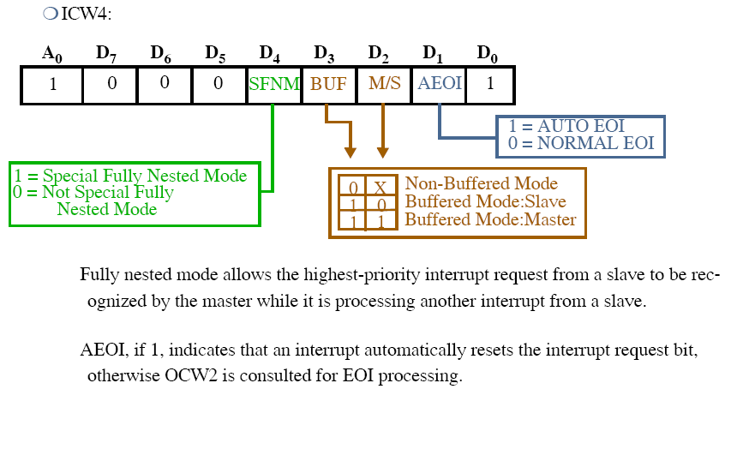
5.4 Mạch điều khiển ngắt 8259A

Slide 15
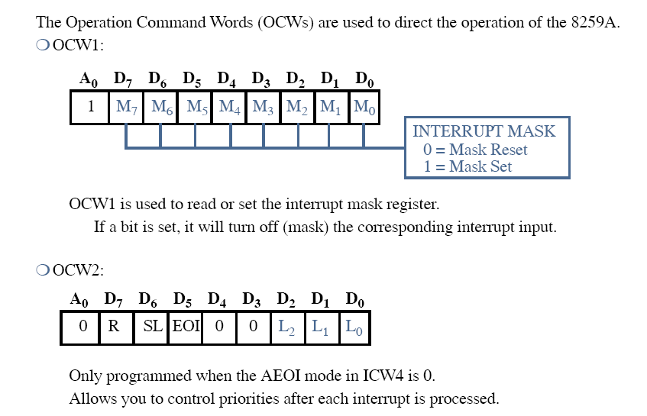
5.4 Mạch điều khiển ngắt 8259A

Slide 16
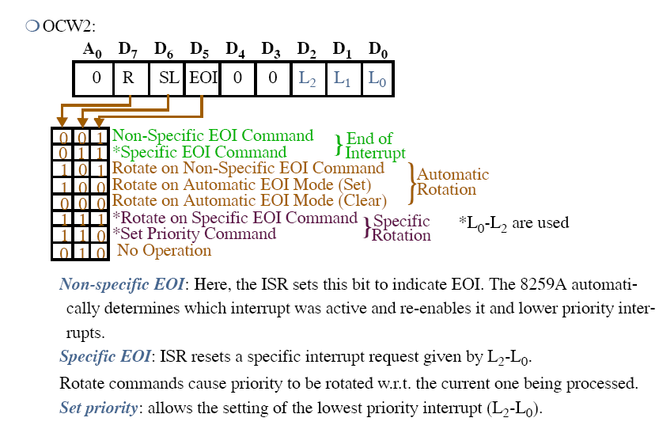
5.4 Mạch điều khiển ngắt 8259A

Slide 17
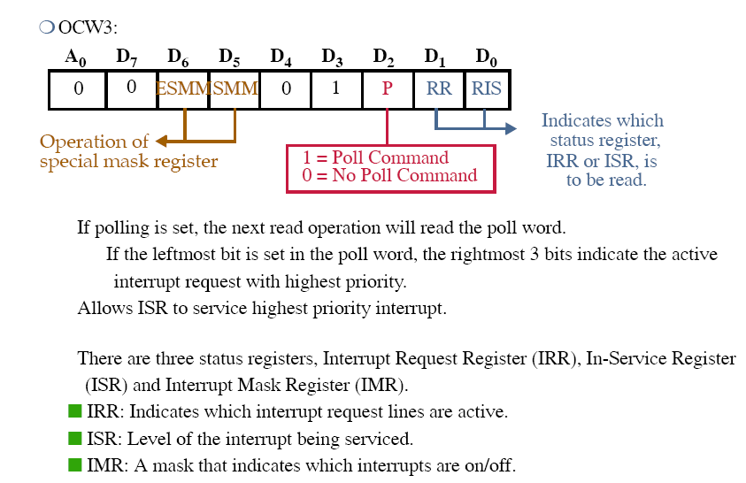
5.4 Mạch điều khiển ngắt 8259A

Slide 18
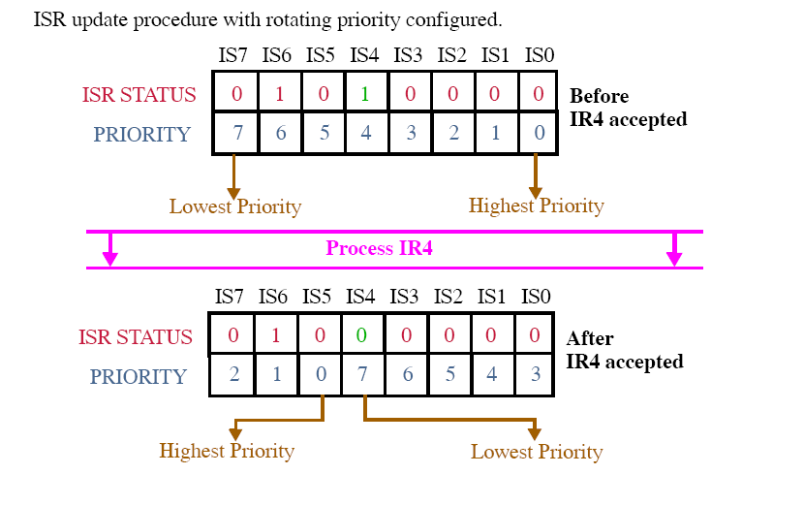
5.4 Mạch điều khiển ngắt 8259A

Slide 19
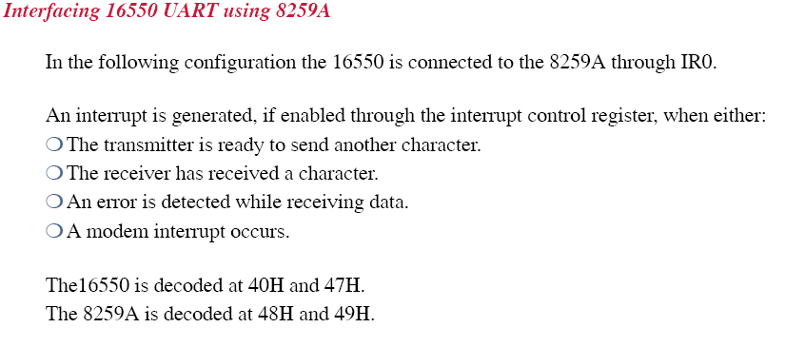
5.4 Mạch điều khiển ngắt 8259A

Slide 20
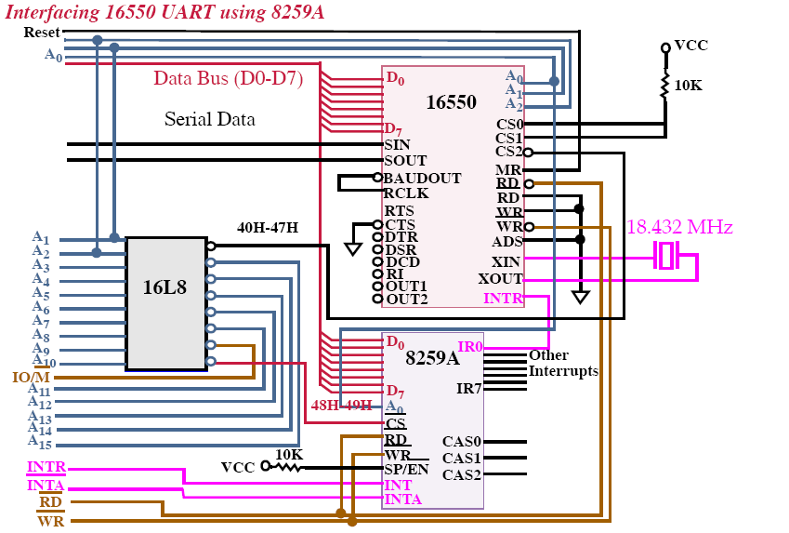
5.4 Mạch điều khiển ngắt 8259A

